Slide 1
Jelrendszer és feliratozás
Geomatematika, programozás, térinformatika
2026.03.04.
Bede-Fazekas Ákos

Slide 2
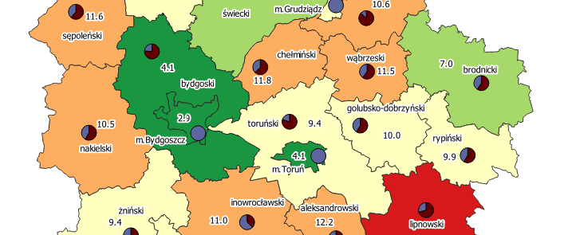
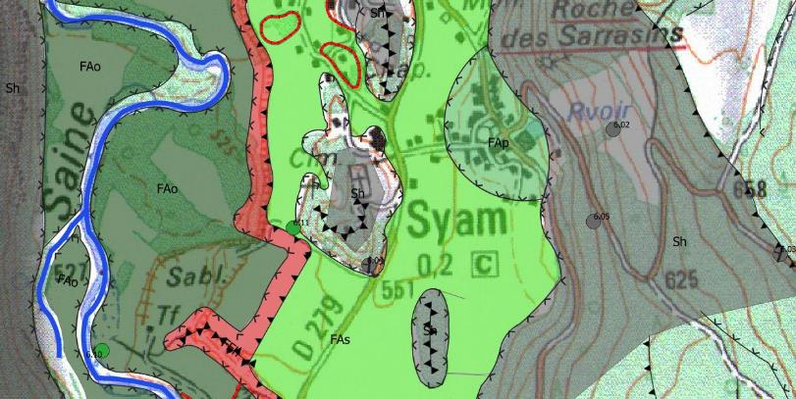
Megjelenítés
térkép megjelenése egységes
  a szerkesztési felületen
  és a nyomtatási elrendezésen

Slide 3
Megjelenítés
térkép megjelenése egységes
  a szerkesztési felületen
  és a nyomtatási elrendezésen
– H A M A R O S A N –

Slide 4
Megjelenítés
térkép megjelenése egységes
  a szerkesztési felületen
  és a nyomtatási elrendezésen
legfőbb rétegtulajdonságok
  sorrend
  láthatóság
  áttetszőség
  feliratozás
  jelrendszer
– H A M A R O S A N –

Slide 5

Megjelenítés
térkép megjelenése egységes
  a szerkesztési felületen
  és a nyomtatási elrendezésen
legfőbb rétegtulajdonságok
  sorrend
  láthatóság
  áttetszőség
  feliratozás
  jelrendszer
– H A M A R O S A N –

Slide 6
Áttetszőség

Slide 7
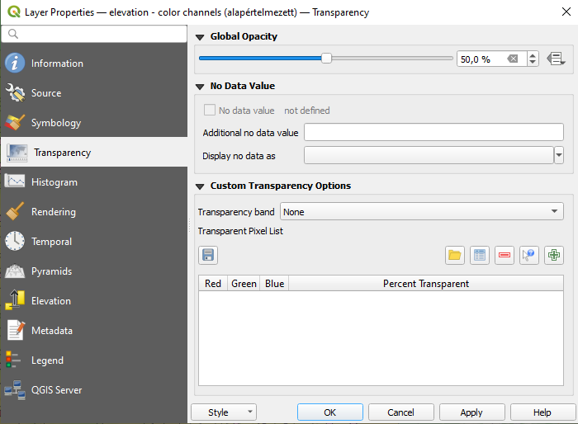
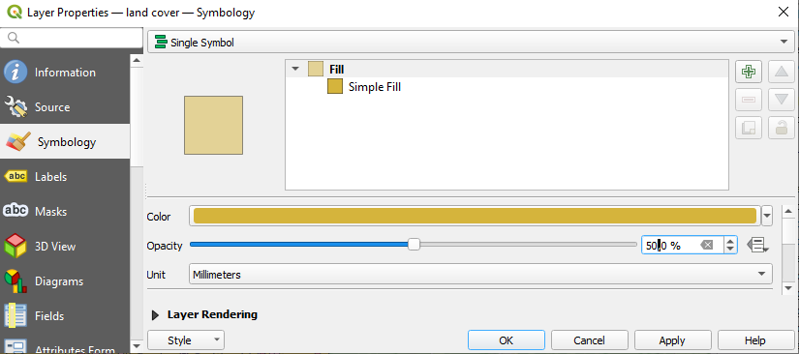
Áttetszőség
rasztereknél külön blokkban ("Transparency")
  az ismeretlen értékű cellák színezését is itt állíthatjuk
vektoroknál a Symbology blokkon belül
Notes:
"Átlátszóság"
Jelrendszer

Slide 8
Áttetszőség
rasztereknél külön blokkban ("Transparency")
  az ismeretlen értékű cellák színezését is itt állíthatjuk
vektoroknál a Symbology blokkon belül

Slide 9
Áttetszőség
rasztereknél külön blokkban ("Transparency")
  az ismeretlen értékű cellák színezését is itt állíthatjuk
vektoroknál a Symbology blokkon belül

Slide 10
Áttetszőség
rasztereknél külön blokkban ("Transparency")
  az ismeretlen értékű cellák színezését is itt állíthatjuk
vektoroknál a Symbology blokkon belül

Slide 11
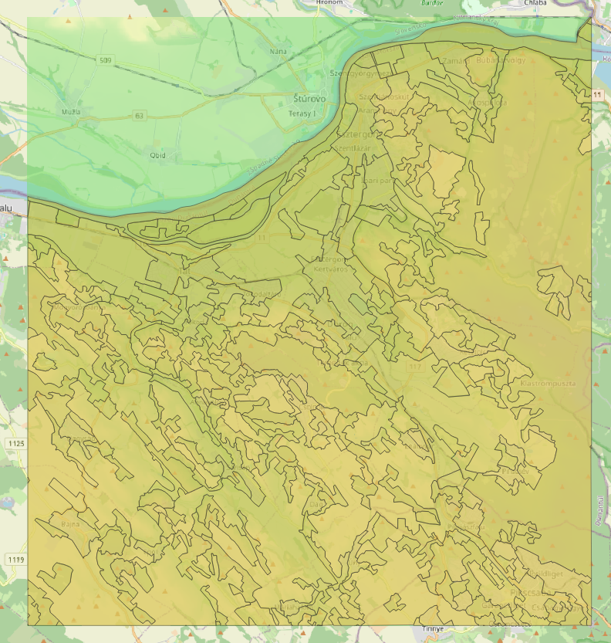
Áttetszőség
DEMO
  jelenítsük meg 50%-os átlátszatlansággal a színes domborzatmodellt (elevation - color channels)
  és a felszínborítási poligonokat (land cover)

Slide 12
Jelrendszer raszterek esetén

Slide 13
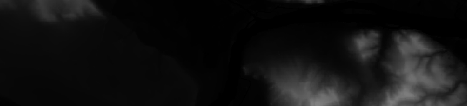
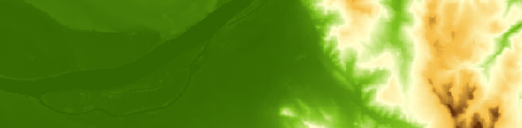
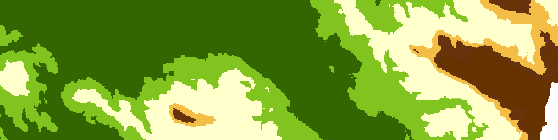
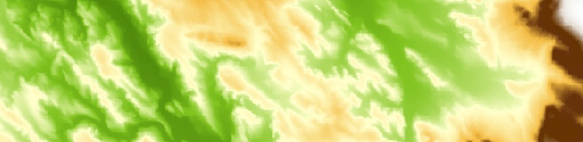
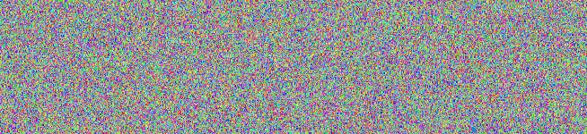
Jelrendszer raszterek esetén
sokféle színezési lehetőség
singleband gray
  szürkeárnyalatos színezés (alapértelmezett)
singleband pseudocolor
  más folytonos színskála (Interpolation: linear)
  intervallumokhoz rendelt színek (Interpolation: discrete)
paletted/unique values
  egyedi értékeket sorba rendezve színező skála
  egyedi értékekhez rendelt véletlen színek
Notes:
egysávos szürke
egysávos álszínes
interpoláció: lineáris
interpoláció: diszkrét
palettás/egyedi értékek

Slide 14
Jelrendszer raszterek esetén
sokféle színezési lehetőség
singleband gray
  szürkeárnyalatos színezés (alapértelmezett)
singleband pseudocolor
  más folytonos színskála (Interpolation: linear)
  intervallumokhoz rendelt színek (Interpolation: discrete)
paletted/unique values
  egyedi értékeket sorba rendezve színező skála
  egyedi értékekhez rendelt véletlen színek
Notes:
egysávos szürke
egysávos álszínes
interpoláció: lineáris
interpoláció: diszkrét
palettás/egyedi értékek

Slide 15
Jelrendszer raszterek esetén
sokféle színezési lehetőség
singleband gray
  szürkeárnyalatos színezés (alapértelmezett)
singleband pseudocolor
  más folytonos színskála (Interpolation: linear)
  intervallumokhoz rendelt színek (Interpolation: discrete)
paletted/unique values
  egyedi értékeket sorba rendezve színező skála
  egyedi értékekhez rendelt véletlen színek
Notes:
egysávos szürke
egysávos álszínes
interpoláció: lineáris
interpoláció: diszkrét
palettás/egyedi értékek

Slide 16
Jelrendszer raszterek esetén
sokféle színezési lehetőség
singleband gray
  szürkeárnyalatos színezés (alapértelmezett)
singleband pseudocolor
  más folytonos színskála (Interpolation: linear)
  intervallumokhoz rendelt színek (Interpolation: discrete)
paletted/unique values
  egyedi értékeket sorba rendezve színező skála
  egyedi értékekhez rendelt véletlen színek
– EZT PRÓBÁLJUK KI –
Notes:
egysávos szürke
egysávos álszínes
interpoláció: lineáris
interpoláció: diszkrét
palettás/egyedi értékek

Slide 17
Jelrendszer raszterek esetén
sokféle színezési lehetőség
singleband gray
  szürkeárnyalatos színezés (alapértelmezett)
singleband pseudocolor
  más folytonos színskála (Interpolation: linear)
  intervallumokhoz rendelt színek (Interpolation: discrete)
paletted/unique values
  egyedi értékeket sorba rendezve színező skála
  egyedi értékekhez rendelt véletlen színek
Notes:
egysávos szürke
egysávos álszínes
interpoláció: lineáris
interpoláció: diszkrét
palettás/egyedi értékek

Slide 18
Jelrendszer raszterek esetén
sokféle színezési lehetőség
singleband gray
  szürkeárnyalatos színezés (alapértelmezett)
singleband pseudocolor
  más folytonos színskála (Interpolation: linear)
  intervallumokhoz rendelt színek (Interpolation: discrete)
paletted/unique values
  egyedi értékeket sorba rendezve színező skála
  egyedi értékekhez rendelt véletlen színek
– KATEGORIKUSHOZ JÓ –
Notes:
egysávos szürke
egysávos álszínes
interpoláció: lineáris
interpoláció: diszkrét
palettás/egyedi értékek

Slide 19
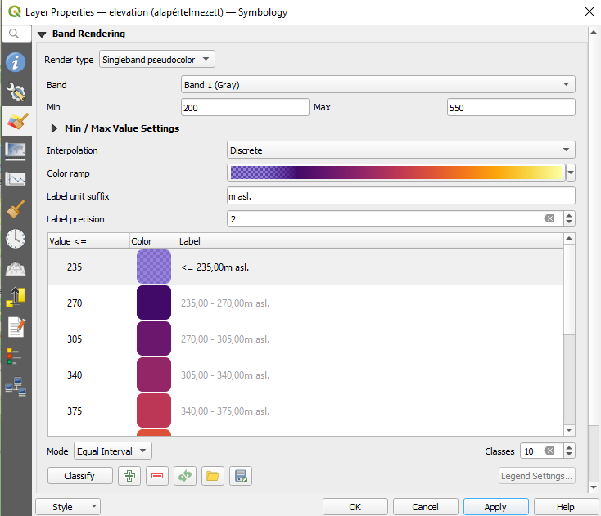
Folytonos raszterek színezése
singleband pseudocolor
  folytonos raszterhez
kiválasztandó
  réteg
  a két érték, ami között kifeszíti a színskálát (alatta és fölötte egységes)
  "interpolation": miképpen rendelje az értékekhez a színeket (discrete, linear, exact)
  színskála
  …
Notes:
"interpoláció" (diszkrét, lineáris, pontos)

Slide 20
Folytonos raszterek színezése
singleband pseudocolor
  folytonos raszterhez
kiválasztandó
  réteg
  a két érték, ami között kifeszíti a színskálát (alatta és fölötte egységes)
  "interpolation": miképpen rendelje az értékekhez a színeket (discrete, linear, exact)
  színskála
  …
Notes:
"interpoláció" (diszkrét, lineáris, pontos)

Slide 21
Folytonos raszterek színezése
singleband pseudocolor
  folytonos raszterhez
kiválasztandó
  réteg
  a két érték, ami között kifeszíti a színskálát (alatta és fölötte egységes)
  "interpolation": miképpen rendelje az értékekhez a színeket (discrete, linear, exact)
  színskála
  …
Notes:
"interpoláció" (diszkrét, lineáris, pontos)

Slide 22
Folytonos raszterek színezése
singleband pseudocolor
  folytonos raszterhez
kiválasztandó
  réteg
  a két érték, ami között kifeszíti a színskálát (alatta és fölötte egységes)
  "interpolation": miképpen rendelje az értékekhez a színeket (discrete, linear, exact)
  színskála
  …
Notes:
"interpoláció" (diszkrét, lineáris, pontos)

Slide 23
Folytonos raszterek színezése
singleband pseudocolor
  folytonos raszterhez
kiválasztandó
  réteg
  a két érték, ami között kifeszíti a színskálát (alatta és fölötte egységes)
  "interpolation": miképpen rendelje az értékekhez a színeket (discrete, linear, exact)
  színskála
  …
Notes:
"interpoláció" (diszkrét, lineáris, pontos)

Slide 24
Folytonos raszterek színezése
  címke mértékegysége és a tizedesjegyek száma
  osztályozási mód (continuous, equal interval, quantile)
  osztályok száma (folytonos osztályozási mód esetén inaktív)
az osztályok
  újra létrehozhatóak
  hozzáadhatóak és törölhetőek
  egyedileg átszínezhetőek
Notes:
(folytonos, egyenlő intervallumok, kvantilis)

Slide 25
Folytonos raszterek színezése
  címke mértékegysége és a tizedesjegyek száma
  osztályozási mód (continuous, equal interval, quantile)
  osztályok száma (folytonos osztályozási mód esetén inaktív)
az osztályok
  újra létrehozhatóak
  hozzáadhatóak és törölhetőek
  egyedileg átszínezhetőek
Notes:
(folytonos, egyenlő intervallumok, kvantilis)

Slide 26
Folytonos raszterek színezése
  címke mértékegysége és a tizedesjegyek száma
  osztályozási mód (continuous, equal interval, quantile)
  osztályok száma (folytonos osztályozási mód esetén inaktív)
az osztályok
  újra létrehozhatóak
  hozzáadhatóak és törölhetőek
  egyedileg átszínezhetőek
Notes:
(folytonos, egyenlő intervallumok, kvantilis)

Slide 27
Folytonos raszterek színezése
  címke mértékegysége és a tizedesjegyek száma
  osztályozási mód (continuous, equal interval, quantile)
  osztályok száma (folytonos osztályozási mód esetén inaktív)
az osztályok
  újra létrehozhatóak
  hozzáadhatóak és törölhetőek
  egyedileg átszínezhetőek
Notes:
(folytonos, egyenlő intervallumok, kvantilis)

Slide 28
Folytonos raszterek színezése
  címke mértékegysége és a tizedesjegyek száma
  osztályozási mód (continuous, equal interval, quantile)
  osztályok száma (folytonos osztályozási mód esetén inaktív)
az osztályok
  újra létrehozhatóak
  hozzáadhatóak és törölhetőek
  egyedileg átszínezhetőek
Notes:
(folytonos, egyenlő intervallumok, kvantilis)

Slide 29
Folytonos raszterek színezése
  címke mértékegysége és a tizedesjegyek száma
  osztályozási mód (continuous, equal interval, quantile)
  osztályok száma (folytonos osztályozási mód esetén inaktív)
az osztályok
  újra létrehozhatóak
  hozzáadhatóak és törölhetőek
  egyedileg átszínezhetőek
Notes:
(folytonos, egyenlő intervallumok, kvantilis)

Slide 30
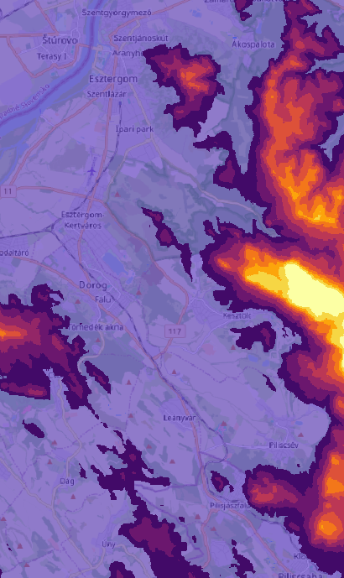
Folytonos raszterek színezése
DEMO
  színezzük eképpen az elevation nevű domborzatmodellt (◄)
  induljunk ki az Inferno színskálából
  figyeljünk a skála széthúzására, a címkére, az osztályozási módra és az osztályok számára (►)
  az első színt változtassuk meg, és adjunk neki áttetszőséget

Slide 31
Jelrendszer vektorok esetén

Slide 32
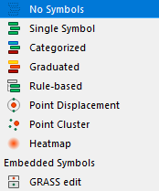
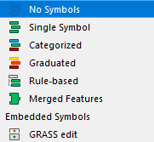
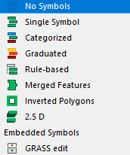
Jelrendszer vektorok esetén
pont/vonal/poligon esetén hasonló lehetőségek
  no symbols: nem kap jelölést (mintha elrejtettük volna, de pl. a feliratozás marad)
  single symbol: minden entitás egységes jelölést kap
  categorized: egyedi értékek különböző jelölése (kategorikus mező alapján)
  graduated: megadott számú osztályba/intervallumba sorolás (folytonos mező alapján), majd színezés/méretezés
  és még néhány ritkábban használt…
Notes:
nincs szimbólum
egy szimbólum
kategorizált
fokozatos

Slide 33
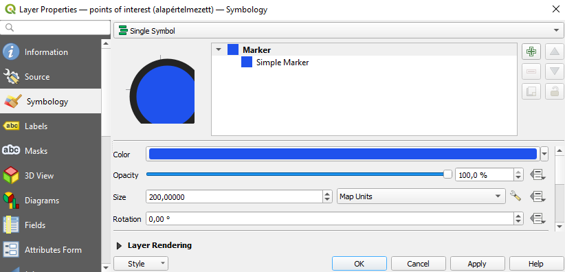
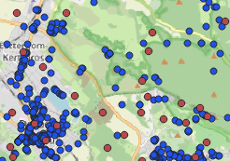
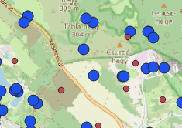
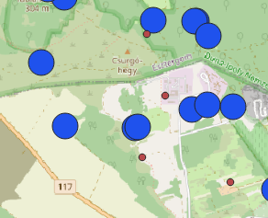
Pontok jelrendszere
DEMO
  adjunk a points of interest rétegnek egységes pontjelet
  a mérete legyen 200 térképi egység (méter)
  ellenőrizzük az eredményt zoomolással (vs. places réteg)

Slide 34
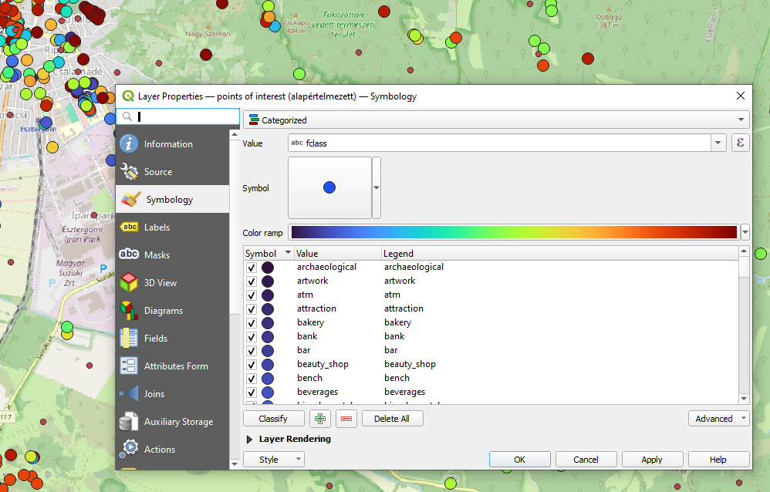
Pontok jelrendszere
DEMO
  adjunk a points of interest rétegnek kategorizált színezést az fclass mező alapján
  a pontjel legyen 4 mm méretű
  használjunk véletlen színeket vagy sokszínű skálát (pl. Turbo)
  kattintsunk az "Classify" gombra az egyedi értékek kinyeréséhez
Notes:
"Osztályoz"

Slide 35
Pontok jelrendszere
DEMO
  adjunk a points of interest rétegnek kategorizált színezést az fclass mező alapján
  a pontjel legyen 4 mm méretű
  használjunk véletlen színeket vagy sokszínű skálát (pl. Turbo)
  kattintsunk az "Classify" gombra az egyedi értékek kinyeréséhez
Notes:
"Osztályoz"

Slide 36
Pontok jelrendszere
DEMO
  adjunk a points of interest rétegnek kategorizált színezést az fclass mező alapján
  a pontjel legyen 4 mm méretű
  használjunk véletlen színeket vagy sokszínű skálát (pl. Turbo)
  kattintsunk az "Classify" gombra az egyedi értékek kinyeréséhez
Notes:
"Osztályoz"

Slide 37
Pontok jelrendszere
DEMO
  adjunk a points of interest rétegnek kategorizált színezést az fclass mező alapján
  a pontjel legyen 4 mm méretű
  használjunk véletlen színeket vagy sokszínű skálát (pl. Turbo)
  kattintsunk az "Classify" gombra az egyedi értékek kinyeréséhez
Notes:
"Osztályoz"

Slide 38
Pontok jelrendszere
DEMO
  adjunk a points of interest rétegnek kategorizált színezést az fclass mező alapján
  a pontjel legyen 4 mm méretű
  használjunk véletlen színeket vagy sokszínű skálát (pl. Turbo)
  kattintsunk az "Classify" gombra az egyedi értékek kinyeréséhez
Notes:
"Osztályoz"

Slide 39
Pontok jelrendszere
DEMO
  adjunk a points of interest rétegnek kategorizált színezést az fclass mező alapján
  a pontjel legyen 4 mm méretű
  használjunk véletlen színeket vagy sokszínű skálát (pl. Turbo)
  kattintsunk az "Classify" gombra az egyedi értékek kinyeréséhez
Notes:
"Osztályoz"

Slide 40
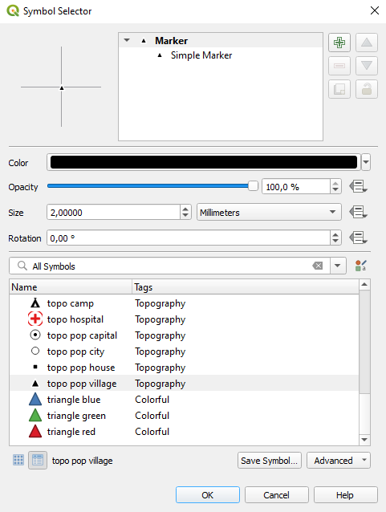
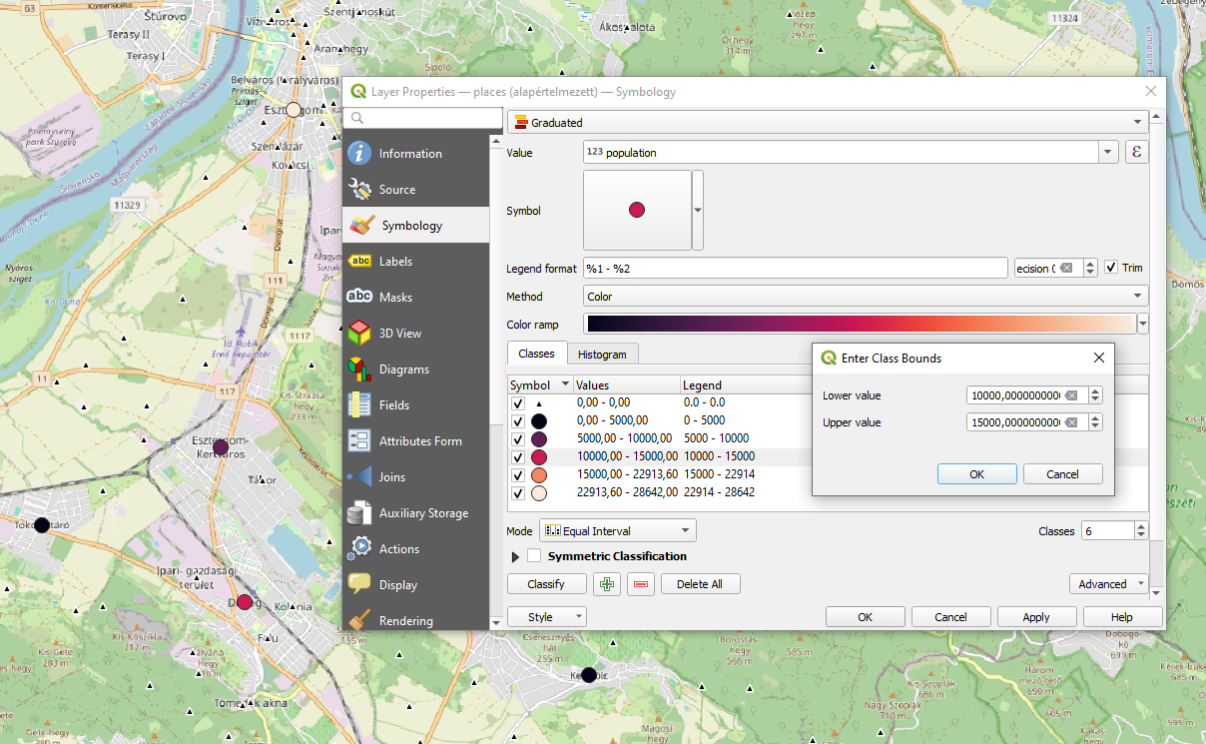
Gyakorló feladat
színezd a places réteget a population mező alapján
  5 egyenlő intervallumot használva
adj egy további intervallumot a 0 értékekhez
  mely kapjon kis, fekete háromszög jelölést
módosítsd néhány intervallum határát
mind az öt kör alakú pontjel méretét növeld meg
  jelöld ki őket Shift-tel, majd Symbol

Slide 41
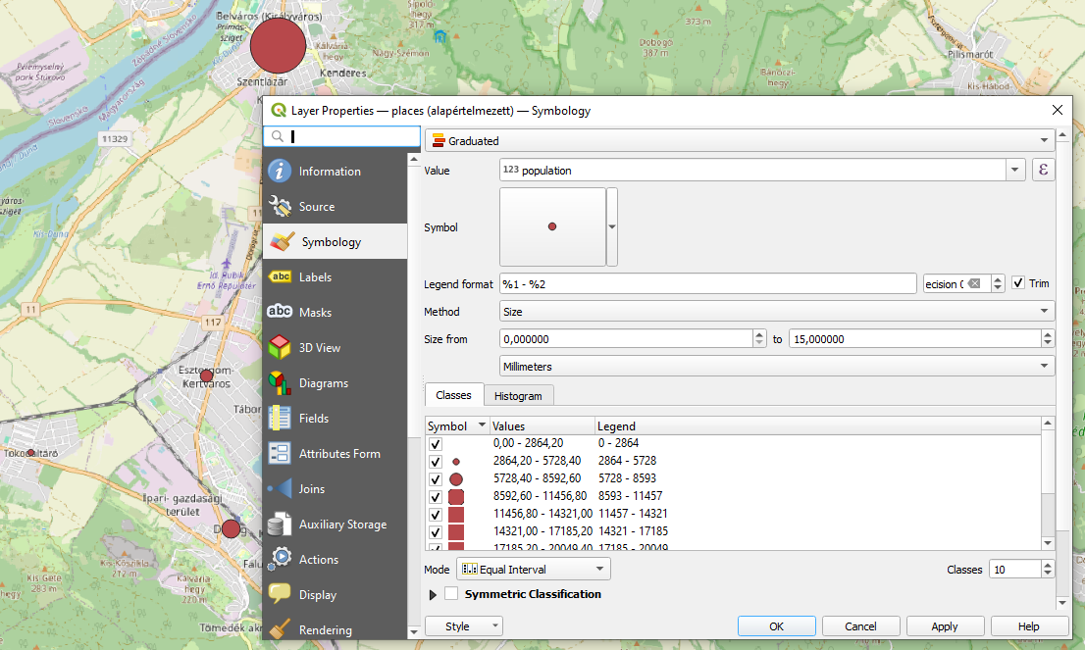
Gyakorló feladat
adjál a places rétegnek a population mező értékétől függő pontjelméretet
osztályozd 10 egyenlő szélességű intervallumba
a pontjelek a 0 és 15 mm közötti mérettartományból kerüljenek ki

Slide 42
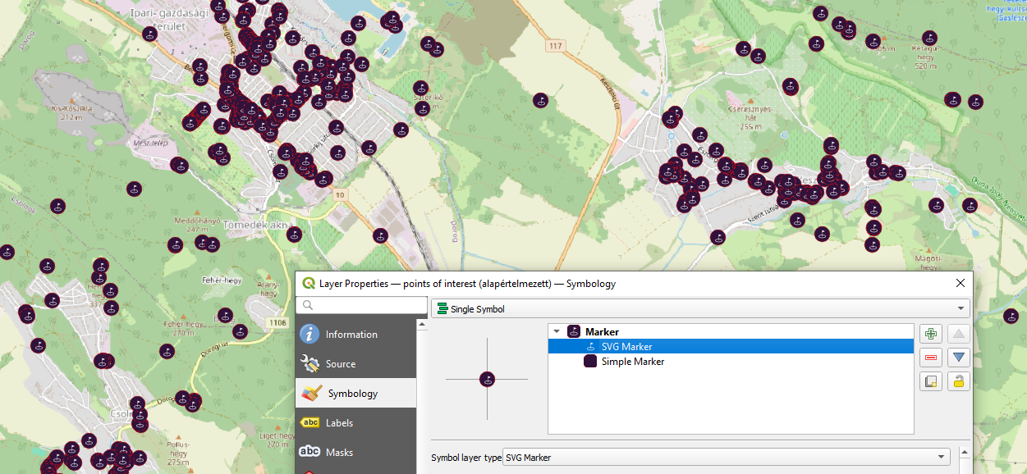
Többféle jelölés egyszerre
egy pont több pontjelet is kaphat
  amelyek külön-külön testreszabhatóak
  sorrendjük változtatható
  eltérő típusúak is lehetnek

Slide 43
Többféle jelölés egyszerre
egy pont több pontjelet is kaphat
  amelyek külön-külön testreszabhatóak
  sorrendjük változtatható
  eltérő típusúak is lehetnek

Slide 44
Többféle jelölés egyszerre
egy pont több pontjelet is kaphat
  amelyek külön-külön testreszabhatóak
  sorrendjük változtatható
  eltérő típusúak is lehetnek

Slide 45
Többféle jelölés egyszerre
egy pont több pontjelet is kaphat
  amelyek külön-külön testreszabhatóak
  sorrendjük változtatható
  eltérő típusúak is lehetnek

Slide 46
Többféle jelölés egyszerre
egy pont több pontjelet is kaphat
  amelyek külön-külön testreszabhatóak
  sorrendjük változtatható
  eltérő típusúak is lehetnek

Slide 47
Többféle jelölés egyszerre
egy pont több pontjelet is kaphat
  amelyek külön-külön testreszabhatóak
  sorrendjük változtatható
  eltérő típusúak is lehetnek
és ez nem csak a pontokra igaz
  vonalakat, poligonokat is lehet egyszerre többféle jelrendszerrel ábrázolni

Slide 48
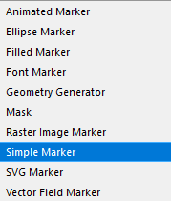
Szimbólumtípusok pont esetén
alapértelmezett szimbólumtípus
  simple marker: egyszerű szimbólum
további szimbólumtípusok
  filled marker: egyszerű szimbólum, sraffos kitöltéssel
  font marker: karakter választása betűkészletből
  raster image marker: rasztergrafikus képfájl (png, bmp stb.)
  SVG marker: választás az elérhető vonalrajzok közül, vagy .svg-fájl betöltése
  animated marker: animált GIF betöltése
  …
Notes:
egyszerű szimbólum
kitöltött szimbólum
betű szimbólum
raszterkép szimbólum
SVG szimbólum
animált szimbólum

Slide 49
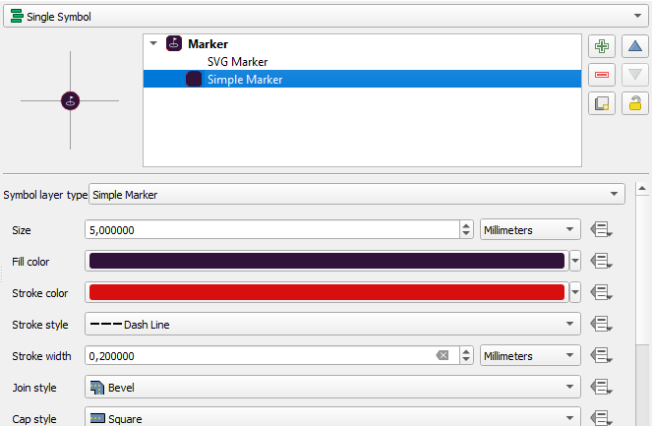
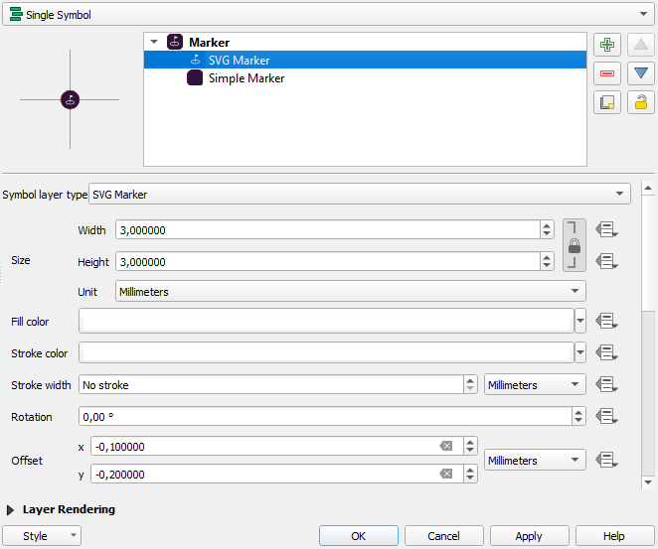
Gyakorló feladat
ábrázold a points of interest réteget nagyméretű, sötét kitöltésű, kör alakú egyszerű szimbólummal
  kapjon piros, szaggatott körvonalat
adj hozzá másodlagos, SVG-alapú pontjelet
  győződj meg róla, hogy ez utóbbi kerüljön felülre
  válassz egy zászló formát, adj fehér színt neki
  vízszintes és függőleges eltolással pozícionáld a kör alakú elsődleges pontjel közepére

Slide 50
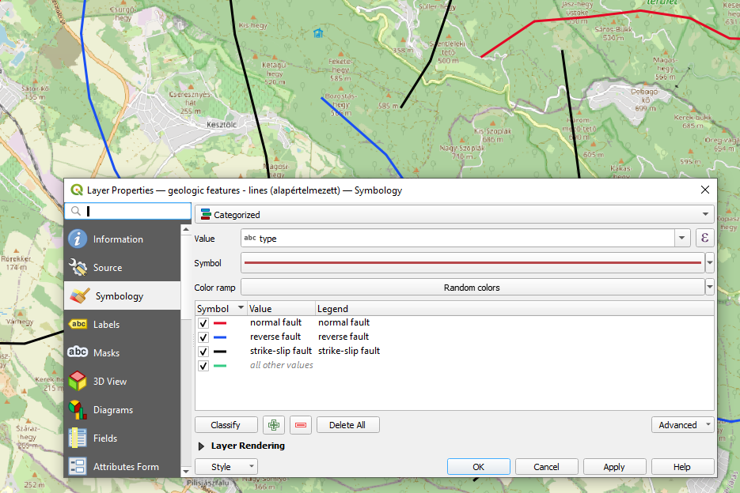
Vonalak jelrendszere
DEMO
  ábrázoljuk a geologic features - lines réteget vastag vonalakkal
  a vonal színét a típus (type mező) határozza meg
javaslat színekre:
  normál vető (normal fault): piros
  feltolódás (reverse fault): kék
  eltolódás (strike-slip fault): fekete

Slide 51
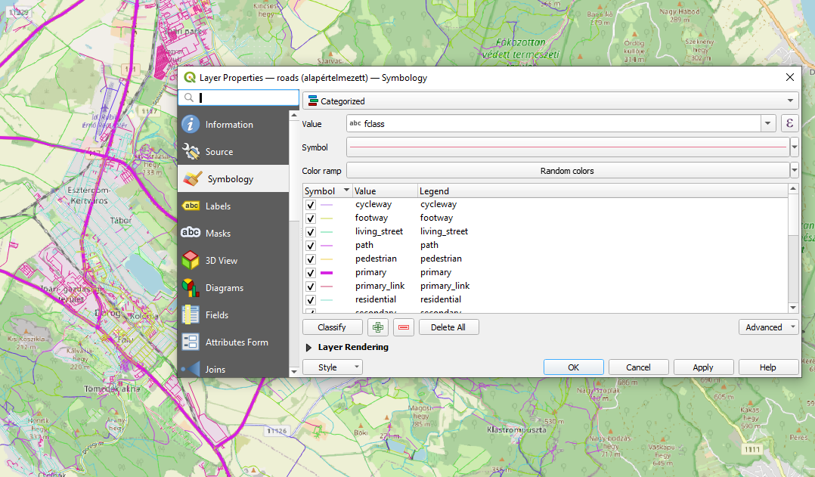
Gyakorló feladat
jelenítsd meg a közutakat (roads réteg)
  a típusuk (fclass mező) szerint színezve
az elsőrendű (primary) utaknak adj a többinél vastagabb vonalat

Slide 52
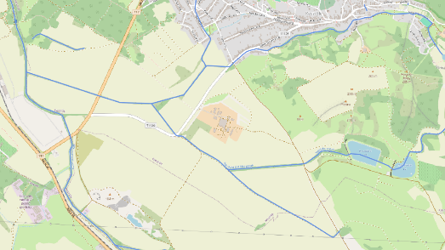
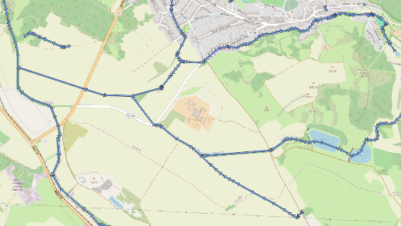
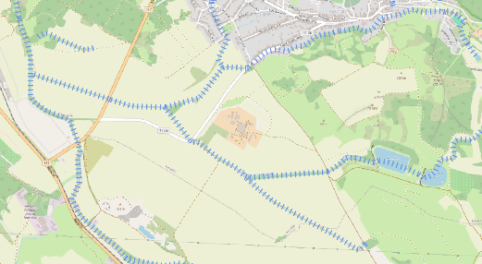
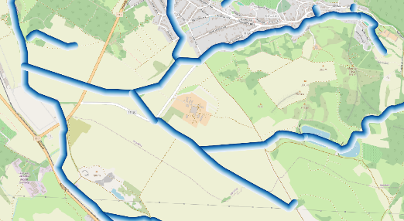
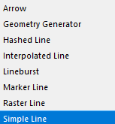
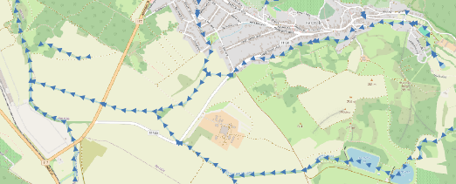
Szimbólumtípusok vonal esetén
vonaltípusok
  simple line (alapértelmezett)
  arrow: kis egyenes vagy íves nyilak
  hashed line: rövid, keresztirányú vonalkák
  lineburst: vastag vonal, keresztirányú színátmenettel
  interpolated line: mezőértéktől függő (dinamikus) vastagság vagy szín
  marker line: pontjelsorozat
  raster line: rasztergrafikus képek sorozata
Notes:
egyszerű vonal
nyíl
szálkázott vonal
vonalsorozat
interpolált vonal
szimbólumvonal
rasztervonal

Slide 53
Szimbólumtípusok vonal esetén
vonaltípusok
  simple line (alapértelmezett)
  arrow: kis egyenes vagy íves nyilak
  hashed line: rövid, keresztirányú vonalkák
  lineburst: vastag vonal, keresztirányú színátmenettel
  interpolated line: mezőértéktől függő (dinamikus) vastagság vagy szín
  marker line: pontjelsorozat
  raster line: rasztergrafikus képek sorozata

Slide 54
Szimbólumtípusok vonal esetén
vonaltípusok
  simple line (alapértelmezett)
  arrow: kis egyenes vagy íves nyilak
  hashed line: rövid, keresztirányú vonalkák
  lineburst: vastag vonal, keresztirányú színátmenettel
  interpolated line: mezőértéktől függő (dinamikus) vastagság vagy szín
  marker line: pontjelsorozat
  raster line: rasztergrafikus képek sorozata

Slide 55
Szimbólumtípusok vonal esetén
vonaltípusok
  simple line (alapértelmezett)
  arrow: kis egyenes vagy íves nyilak
  hashed line: rövid, keresztirányú vonalkák
  lineburst: vastag vonal, keresztirányú színátmenettel
  interpolated line: mezőértéktől függő (dinamikus) vastagság vagy szín
  marker line: pontjelsorozat
  raster line: rasztergrafikus képek sorozata

Slide 56
Szimbólumtípusok vonal esetén
vonaltípusok
  simple line (alapértelmezett)
  arrow: kis egyenes vagy íves nyilak
  hashed line: rövid, keresztirányú vonalkák
  lineburst: vastag vonal, keresztirányú színátmenettel
  interpolated line: mezőértéktől függő (dinamikus) vastagság vagy szín
  marker line: pontjelsorozat
  raster line: rasztergrafikus képek sorozata

Slide 57
Szimbólumtípusok vonal esetén
vonaltípusok
  simple line (alapértelmezett)
  arrow: kis egyenes vagy íves nyilak
  hashed line: rövid, keresztirányú vonalkák
  lineburst: vastag vonal, keresztirányú színátmenettel
  interpolated line: mezőértéktől függő (dinamikus) vastagság vagy szín
  marker line: pontjelsorozat
  raster line: rasztergrafikus képek sorozata

Slide 58
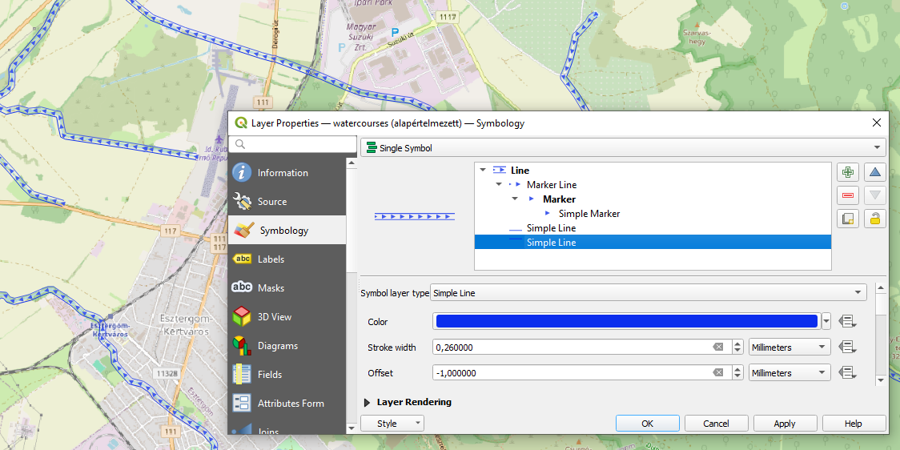
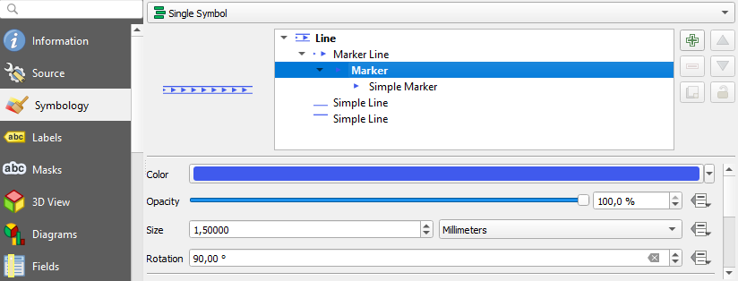
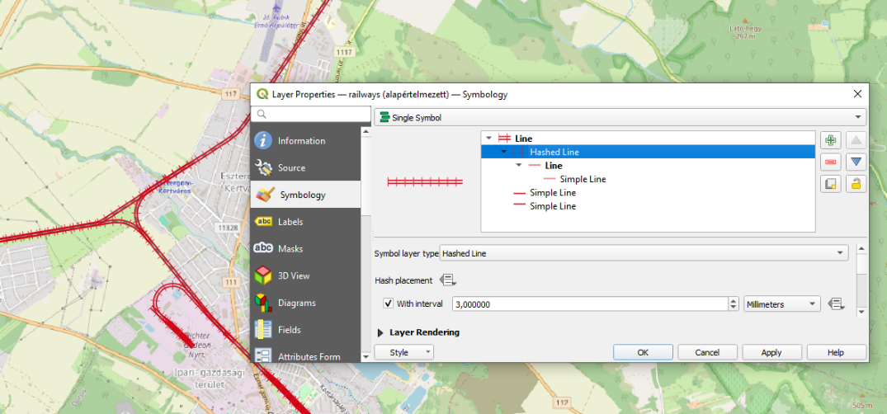
Gyakorló feladat
ábrázold a watercourses réteget dupla kék vonallal
  a második vonal létrehozásához használd a "duplicate symbol layer" opciót
  és alkalmazz pozitív és negatív eltolást
  a két vonal között jeleníts meg nyílfejeket (elforgatott háromszögeket, körvonalszín nélkül)
ábrázold a vasutat dupla piros vonallal és rá merőleges szálkákkal
Notes:
"szimbólumréteg megkettőzése"

Slide 59
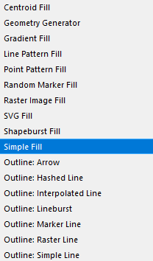
Szimbólumtípusok poligon esetén
poligontípusok
  sokféle lehetőség
  külön testreszabhatjuk a kitöltést és a körvonalat
  nem nézzük végig őket, de néhányat később kipróbálunk (kőzetsraffok)

Slide 60
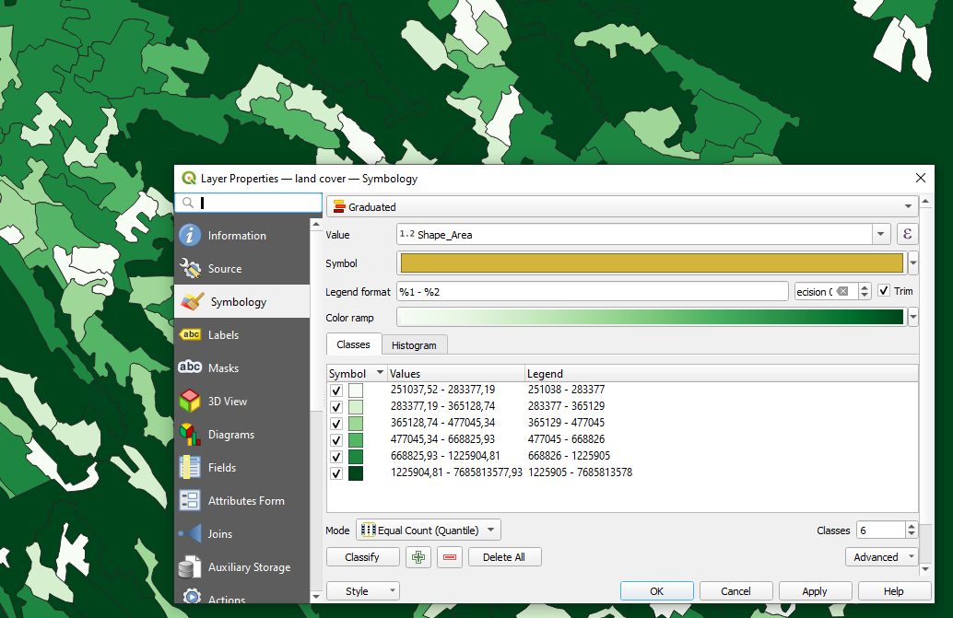
Gyakorló feladat
ábrázold a felszínborítási poligonokat (land cover réteg)
  a területük (Shape_Area mező) alapján színezve
alkalmazz 6 intervallumot
  úgy, hogy minden intervallumba kb. azonos számú poligon kerüljön

Slide 61
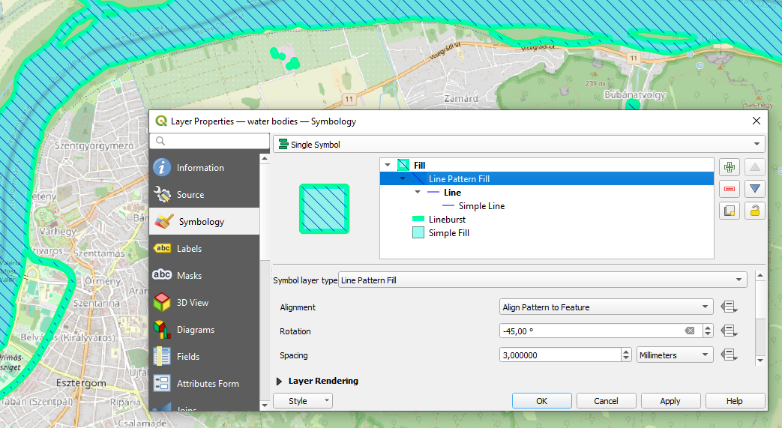
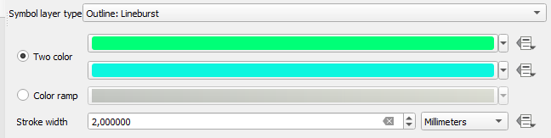
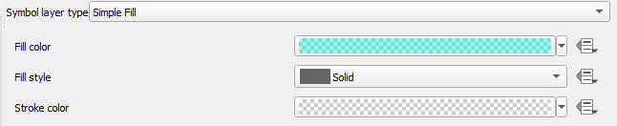
Gyakorló feladat
ábrázold a water bodies réteget ferde, sűrű sraffal (line pattern fill)
adj hozzá egyszerű, türkiz kitöltést áttetszőséggel
a poligonok körvonalát vastag, színátmenetes vonallal (outline: lineburst) jelöld
a sraff a türkiz kitöltés fölé kerüljön!
Notes:
kitöltés vonalmintával
körvonal: vonalsorozat

Slide 62
Jelrendszer geológiai térképeken

Slide 63
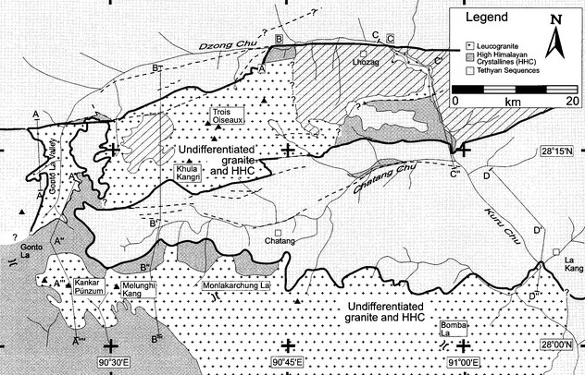
Jelrendszer geológiai térképeken
pont
  csapásvonal és dőléstüske
vonal
  normál vető
  feltolódás
  eltolódás
poligon (kitöltések/sraffok)
  kőzettípusokhoz

Slide 64
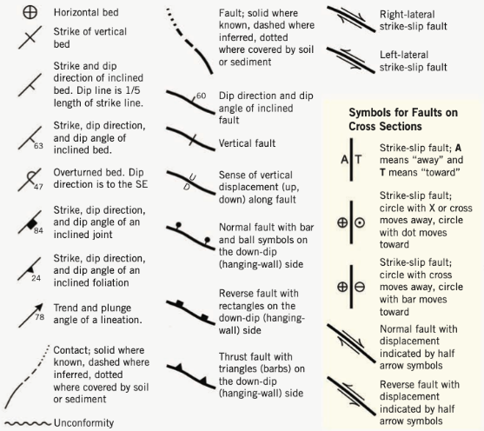
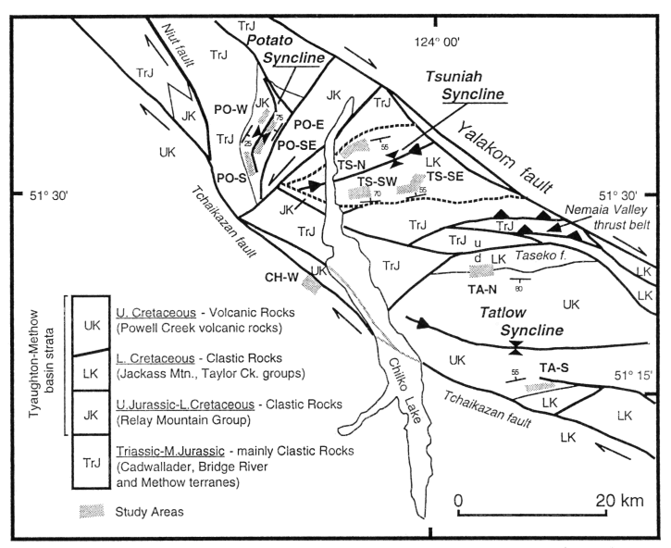
Jelrendszer geológiai térképeken
szükséges
  haladó jelrendszer: több jel együttes alkalmazása
  vonalirány megváltoztatása
  adatvezérelt forgatás

Slide 65
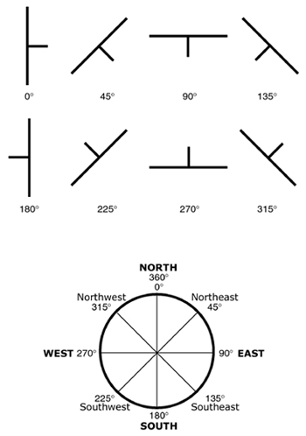
Csapásvonal és dőléstüske
dőlés-csapás jel (strike and dip symbol)
  két pontjelből rakjuk össze
  a forgatás mértéke az adattól függ
  amit az egyik mező tartalmaz

Slide 66
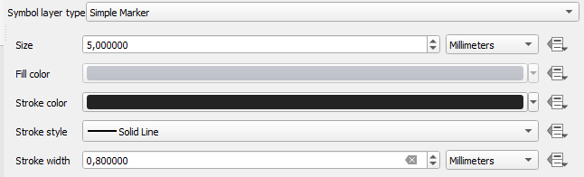
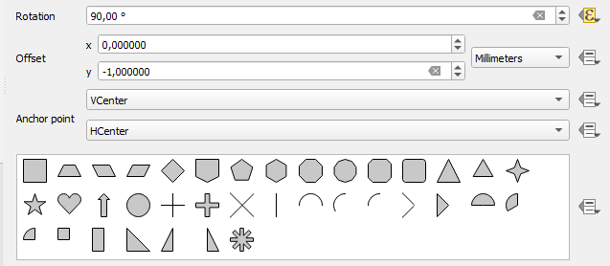
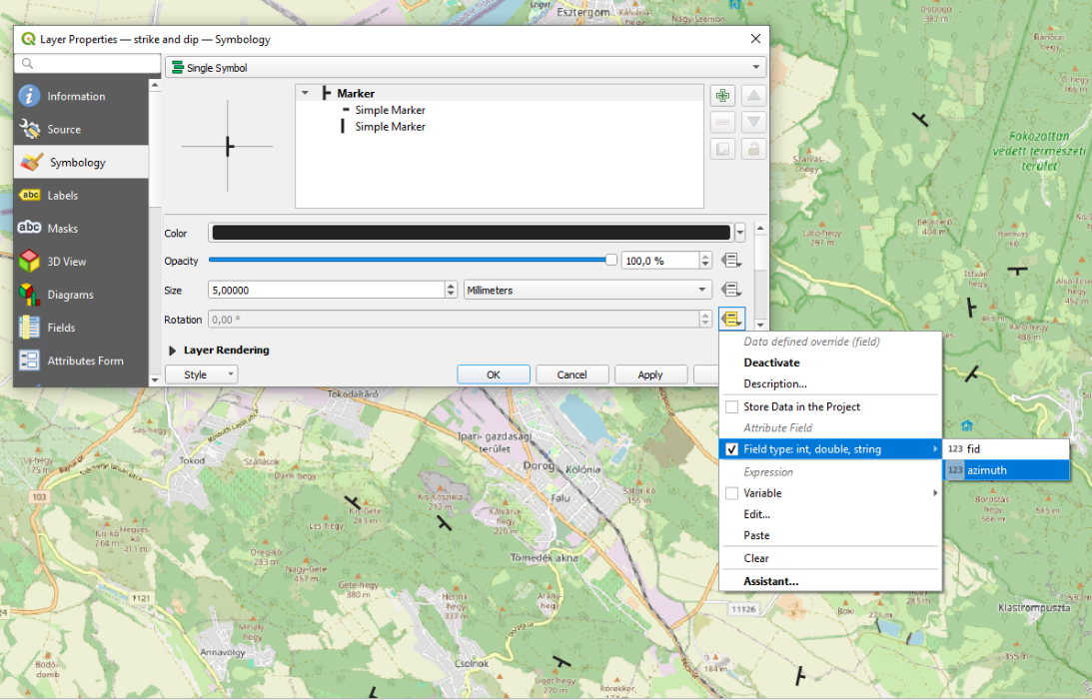
Csapásvonal és dőléstüske
DEMO
  nézzük meg a strike and dip réteg attribútumtábláját
  hozzunk létre pontjelet két, egymásra merőleges, eltérő hosszúságú (5 és 1 mm), vonal alakú egyszerű szimbólumból (simple marker)
  a rövidebb vonalnál eltolást alkalmazzunk
  a teljes pontjel az azimuth mező értékétől függően kerüljön elforgatásra

Slide 67



Vonalak – normál vető
DEMO
  a rétegkezelőben kattintsunk duplán a normál vető jelrendszerére
  adjunk a vonalhoz eltolt, hosszúkás, körvonal nélküli téglalapot nagy (15 mm) osztásközzel
  az eltolás legyen a téglalap méretének a fele!

Slide 68


Vonalak – feltolódás
DEMO
  a rétegkezelőben kattintsunk duplán a feltolódás jelrendszerére
  adjunk a vonalhoz 270/-90°-kal elforgatott, 4 mm méretű, körvonal nélküli háromszöget nagy (15 mm) osztásközzel

Slide 69



Vonalak – eltolódás
DEMO
  a rétegkezelőben kattintsunk duplán az eltolódás jelrendszerére
  adjunk a vonalhoz 90°-kal elforgatott, 3 mm méretű, körvonal nélküli fél nyílfejet nagy (15 mm) osztásközzel, a vonaltól való 1 mm-es eltolással
  egészítsük ki egy 0,5 mm vastag vonalkából álló további szimbólummal, alkalmazzunk megfelelő eltolásokat
  duplikáljuk a szimbólumvonalat, és az új nyilakat forgassuk másik irányba
  az eltolásértékek változtatásával helyezzük egymással szembe a nyilakat

Slide 70

Stílus mentése
DEMO
  mentsük el az alapértelmezett stíluskészletbe a három vonaltípusunkat

Slide 71


Vonalirány megváltoztatása
ha egy vonal rossz irányba tart
  rossz oldalra kerülnek a szimbólumok
megváltoztatni egyszerű (DEMO)
  kiválasztjuk a réteget
  megnyitjuk szerkesztésre (Digitizing Toolbar)
  "Reverse Line" gomb (Advanced Digitizing Toolbar)
  rákattintgatunk a megfordítandó vonalakra
  mentjük a változtatásokat
  befejezzük a szerkesztést
Notes:
digitalizálás eszköztár
"vonal megfordítása" gomb (bővített digitalizás eszköztár)

Slide 72
Vonalirány megváltoztatása
ha egy vonal rossz irányba tart
  rossz oldalra kerülnek a szimbólumok
megváltoztatni egyszerű (DEMO)
  kiválasztjuk a réteget
  megnyitjuk szerkesztésre (Digitizing Toolbar)
  "Reverse Line" gomb (Advanced Digitizing Toolbar)
  rákattintgatunk a megfordítandó vonalakra
  mentjük a változtatásokat
  befejezzük a szerkesztést

Slide 73
Vonalirány megváltoztatása
ha egy vonal rossz irányba tart
  rossz oldalra kerülnek a szimbólumok
megváltoztatni egyszerű (DEMO)
  kiválasztjuk a réteget
  megnyitjuk szerkesztésre (Digitizing Toolbar)
  "Reverse Line" gomb (Advanced Digitizing Toolbar)
  rákattintgatunk a megfordítandó vonalakra
  mentjük a változtatásokat
  befejezzük a szerkesztést

Slide 74
Vonalirány megváltoztatása
ha egy vonal rossz irányba tart
  rossz oldalra kerülnek a szimbólumok
megváltoztatni egyszerű (DEMO)
  kiválasztjuk a réteget
  megnyitjuk szerkesztésre (Digitizing Toolbar)
  "Reverse Line" gomb (Advanced Digitizing Toolbar)
  rákattintgatunk a megfordítandó vonalakra
  mentjük a változtatásokat
  befejezzük a szerkesztést

Slide 75
Vonalirány megváltoztatása
ha egy vonal rossz irányba tart
  rossz oldalra kerülnek a szimbólumok
megváltoztatni egyszerű (DEMO)
  kiválasztjuk a réteget
  megnyitjuk szerkesztésre (Digitizing Toolbar)
  "Reverse Line" gomb (Advanced Digitizing Toolbar)
  rákattintgatunk a megfordítandó vonalakra
  mentjük a változtatásokat
  befejezzük a szerkesztést

Slide 76
Vonalirány megváltoztatása
ha egy vonal rossz irányba tart
  rossz oldalra kerülnek a szimbólumok
megváltoztatni egyszerű (DEMO)
  kiválasztjuk a réteget
  megnyitjuk szerkesztésre (Digitizing Toolbar)
  "Reverse Line" gomb (Advanced Digitizing Toolbar)
  rákattintgatunk a megfordítandó vonalakra
  mentjük a változtatásokat
  befejezzük a szerkesztést

Slide 77

Poligonok sraffozása
három lehetőség
  összeállítjuk vonalakból, pontjelekből, karakterekből,
  vonalrajzot (SVG) használunk
  vagy rasztergrafikus képet használunk kitöltés gyanánt
utóbbi esetben fontos
  az áttetszőség (pl. GIF fájlformátum tudja kezelni)
  jó körbevágás

Slide 78
Poligonok sraffozása
három lehetőség
  összeállítjuk vonalakból, pontjelekből, karakterekből,
  vonalrajzot (SVG) használunk
  vagy rasztergrafikus képet használunk kitöltés gyanánt
utóbbi esetben fontos
  az áttetszőség (pl. GIF fájlformátum tudja kezelni)
  jó körbevágás
először raszterképből betöltjük a dolomitmárgát
majd összerakunk magunknak
  egy egyszerűt (kavics)
  és egy bonyolultat (bázikus tufa)

Slide 79
Poligonok sraffozása
három lehetőség
  összeállítjuk vonalakból, pontjelekből, karakterekből,
  vonalrajzot (SVG) használunk
  vagy rasztergrafikus képet használunk kitöltés gyanánt
utóbbi esetben fontos
  az áttetszőség (pl. GIF fájlformátum tudja kezelni)
  jó körbevágás
először raszterképből betöltjük a dolomitmárgát
majd összerakunk magunknak
  egy egyszerűt (kavics)
  és egy bonyolultat (bázikus tufa)

Slide 80
Poligonok sraffozása
három lehetőség
  összeállítjuk vonalakból, pontjelekből, karakterekből,
  vonalrajzot (SVG) használunk
  vagy rasztergrafikus képet használunk kitöltés gyanánt
utóbbi esetben fontos
  az áttetszőség (pl. GIF fájlformátum tudja kezelni)
  jó körbevágás
először raszterképből betöltjük a dolomitmárgát
majd összerakunk magunknak
  egy egyszerűt (kavics)
  és egy bonyolultat (bázikus tufa)

Slide 81
Poligonok sraffozása
három lehetőség
  összeállítjuk vonalakból, pontjelekből, karakterekből,
  vonalrajzot (SVG) használunk
  vagy rasztergrafikus képet használunk kitöltés gyanánt
utóbbi esetben fontos
  az áttetszőség (pl. GIF fájlformátum tudja kezelni)
  jó körbevágás
először raszterképből betöltjük a dolomitmárgát
majd összerakunk magunknak
  egy egyszerűt (kavics)
  és egy bonyolultat (bázikus tufa)

Slide 82


Poligonok sraffozása
DEMO
  színezzük a type mező szerint a geologic features - polygons réteget
  a type1 típusba tartozó poligonok kapjanak szürke körvonalat és sárgás, áttetsző kitöltést
  a sárgás kitöltés fölött jelenjen meg a dolomite marl.gif kép sraffként, összenyomva

Slide 83
Poligonok sraffozása
DEMO
  színezzük a type mező szerint a geologic features - polygons réteget
  a type1 típusba tartozó poligonok kapjanak szürke körvonalat és sárgás, áttetsző kitöltést
  a sárgás kitöltés fölött jelenjen meg a dolomite marl.gif kép sraffként, összenyomva

Slide 84
Poligonok sraffozása
DEMO
  színezzük a type mező szerint a geologic features - polygons réteget
  a type1 típusba tartozó poligonok kapjanak szürke körvonalat és sárgás, áttetsző kitöltést
  a sárgás kitöltés fölött jelenjen meg a dolomite marl.gif kép sraffként, összenyomva

Slide 85
Poligonok sraffozása
DEMO
  színezzük a type mező szerint a geologic features - polygons réteget
  a type1 típusba tartozó poligonok kapjanak szürke körvonalat és sárgás, áttetsző kitöltést
  a sárgás kitöltés fölött jelenjen meg a dolomite marl.gif kép sraffként, összenyomva

Slide 86
Poligonok sraffozása
DEMO
  színezzük a type mező szerint a geologic features - polygons réteget
  a type1 típusba tartozó poligonok kapjanak szürke körvonalat és sárgás, áttetsző kitöltést
  a sárgás kitöltés fölött jelenjen meg a dolomite marl.gif kép sraffként, összenyomva

Slide 87
Poligonok sraffozása
DEMO
  színezzük a type mező szerint a geologic features - polygons réteget
  a type1 típusba tartozó poligonok kapjanak szürke körvonalat és sárgás, áttetsző kitöltést
  a sárgás kitöltés fölött jelenjen meg a dolomite marl.gif kép sraffként, összenyomva

Slide 88
Poligonok sraffozása
DEMO
  színezzük a type mező szerint a geologic features - polygons réteget
  a type1 típusba tartozó poligonok kapjanak szürke körvonalat és sárgás, áttetsző kitöltést
  a sárgás kitöltés fölött jelenjen meg a dolomite marl.gif kép sraffként, összenyomva
a körvonalat akár külön elemként is hozzáadhatjuk
  outline: simple line
  de egyszerűbb az egyszínű kitöltés körvonalát testreszabni

Slide 89

Poligonok sraffozása
DEMO
  a type2 típusba tartozó poligonok kapjanak sötétzöld körvonalú, kavicsnak megfelelő sraffot
  az 1 mm méretű, átlátszó kitöltésű körök egymástól 5 mm-re helyezkedjenek el vízszintesen és függőlegesen
  alkalmazzunk 2,5 mm-es "displacement"-et, hogy minden második sorban a körök jobbra tolva jelenjenek meg
Notes:
"áthelyezés"

Slide 90
Poligonok sraffozása
DEMO
  a type2 típusba tartozó poligonok kapjanak sötétzöld körvonalú, kavicsnak megfelelő sraffot
  az 1 mm méretű, átlátszó kitöltésű körök egymástól 5 mm-re helyezkedjenek el vízszintesen és függőlegesen
  alkalmazzunk 2,5 mm-es "displacement"-et, hogy minden második sorban a körök jobbra tolva jelenjenek meg
Notes:
"áthelyezés"

Slide 91
Poligonok sraffozása
DEMO
  a type2 típusba tartozó poligonok kapjanak sötétzöld körvonalú, kavicsnak megfelelő sraffot
  az 1 mm méretű, átlátszó kitöltésű körök egymástól 5 mm-re helyezkedjenek el vízszintesen és függőlegesen
  alkalmazzunk 2,5 mm-es "displacement"-et, hogy minden második sorban a körök jobbra tolva jelenjenek meg
Notes:
"áthelyezés"

Slide 92
Poligonok sraffozása
DEMO
  a type2 típusba tartozó poligonok kapjanak sötétzöld körvonalú, kavicsnak megfelelő sraffot
  az 1 mm méretű, átlátszó kitöltésű körök egymástól 5 mm-re helyezkedjenek el vízszintesen és függőlegesen
  alkalmazzunk 2,5 mm-es "displacement"-et, hogy minden második sorban a körök jobbra tolva jelenjenek meg
Notes:
"áthelyezés"

Slide 93
Poligonok sraffozása
DEMO
  a type2 típusba tartozó poligonok kapjanak sötétzöld körvonalú, kavicsnak megfelelő sraffot
  az 1 mm méretű, átlátszó kitöltésű körök egymástól 5 mm-re helyezkedjenek el vízszintesen és függőlegesen
  alkalmazzunk 2,5 mm-es "displacement"-et, hogy minden második sorban a körök jobbra tolva jelenjenek meg
Notes:
"áthelyezés"

Slide 94
Poligonok sraffozása
DEMO
  a type2 típusba tartozó poligonok kapjanak sötétzöld körvonalú, kavicsnak megfelelő sraffot
  az 1 mm méretű, átlátszó kitöltésű körök egymástól 5 mm-re helyezkedjenek el vízszintesen és függőlegesen
  alkalmazzunk 2,5 mm-es "displacement"-et, hogy minden második sorban a körök jobbra tolva jelenjenek meg
Notes:
"áthelyezés"

Slide 95



Poligonok sraffozása
DEMO
  a type3-ba tartozó poligonok kapjanak a bázikus tufának megfelelő sraffot
  ehhez alkalmazzunk 5 mm-es térközzel vízszintes vonalakat
  valamint eltolt, kis teli kört és fordított V betűt, amelyek egymást váltogatják

Slide 96
Poligonok sraffozása
DEMO
  a type3-ba tartozó poligonok kapjanak a bázikus tufának megfelelő sraffot
  ehhez alkalmazzunk 5 mm-es térközzel vízszintes vonalakat
  valamint eltolt, kis teli kört és fordított V betűt, amelyek egymást váltogatják

Slide 97
Poligonok sraffozása
DEMO
  a type3-ba tartozó poligonok kapjanak a bázikus tufának megfelelő sraffot
  ehhez alkalmazzunk 5 mm-es térközzel vízszintes vonalakat
  valamint eltolt, kis teli kört és fordított V betűt, amelyek egymást váltogatják

Slide 98
Poligonok sraffozása
DEMO
  a type3-ba tartozó poligonok kapjanak a bázikus tufának megfelelő sraffot
  ehhez alkalmazzunk 5 mm-es térközzel vízszintes vonalakat
  valamint eltolt, kis teli kört és fordított V betűt, amelyek egymást váltogatják

Slide 99
Poligonok sraffozása
DEMO
  a type3-ba tartozó poligonok kapjanak a bázikus tufának megfelelő sraffot
  ehhez alkalmazzunk 5 mm-es térközzel vízszintes vonalakat
  valamint eltolt, kis teli kört és fordított V betűt, amelyek egymást váltogatják

Slide 100
Poligonok sraffozása
DEMO
  a type3-ba tartozó poligonok kapjanak a bázikus tufának megfelelő sraffot
  ehhez alkalmazzunk 5 mm-es térközzel vízszintes vonalakat
  valamint eltolt, kis teli kört és fordított V betűt, amelyek egymást váltogatják

Slide 101

Gyakorló feladatok
színezd a elevation - color channels réteget
  az első raszterréteg (színcsatorna) szerint, 6 intervallumba osztva
színezd a roads réteget a megengedett legnagyobb sebesség (maxspeed mező) szerint
  dupla, szaggatott vonallal jelöld az utakat
keress az interneten hullámvonalas SVG-fájl, és azzal töltsd ki a water bodies réteget
töltsd ki a geologic features - polygons réteg type4 típusú felületeit a konglomerátum sraffjával
  adj szaggatott körvonalat a poligonnak, és kissé áttetsző, barnás kitöltést is
  mentsd el a poligonstílust az alapértelmezett stílusok közé
töltsd ki a geologic features - polygons réteg type5 típusú felületeit a mészmárga sraffjával
  hullámvonalat a karakterek között keress

Slide 102
Köszönöm a figyelmet!
kérdések?

